Slide 1


Zoom : petite histoire de la note
Joël Dubos
Formateur Orléans-Tours

Slide 2


La note est-elle une tradition incontournable ?
Les tentatives récentes d’abandonner la note ont provoqué des levées de boucliers :
  1968 : le ministre Edgar Faure prône le passage à une échelle A à E
  2008 : livret de compétences
Argument : la note est le pilier et le garant du système scolaire français
La note est-elle réellement consubstantielle à la tradition française ? Quels sont les origine et contexte de son adoption ?
Joël Dubos Formateur Orléans-Tours

Slide 3

Vocabulaire
Note : Du latin nota-notus : connu / noscere : connaître
Marque de reconnaissance, signe, appréciation
(Larousse, 1845)

Slide 4
Quelques repères
Avant le XVIe : l’apprentissage par la punition généralisée
XVIIe : Recherche de formules nouvelles
  Mise en compétition chez les Jésuites versus individualisation des Ecole chrétiennes
Apparition de la note dans la logique de la Révolution et de la méritocratie
XIXe s : adoption généralisée de la note
=> Adoption et généralisation en 1 siècle aux débouchés d’une évolution de 3s

Slide 5
I Avant la note : le classement relatif
L’école fait partie d’une mise générale sous contrôle social (Foucault)
Evolution des punitions et convergences de plusieurs systèmes
  Armée, religion, justice, école
Education = maillon d’un vaste bouleversement individuel et collectif

Slide 6
A Contextualisation sur le temps long : surveiller, éduquer et punir
« L’éducation s’inscrit dans la dynamique générale de la mise en surveillance et de l’application d’une intransigeance pénale »
  Michel Foucault, Surveiller et punir, 1975
Au XIXe s, le châtiment judiciaire public cruel provoquant la peur est remplacé par l’emprisonnement visant l’amendement du coupable
  Interdiction (théorique) des châtiments corporels à l’école dans ce contexte (1834&1918)
Concomitant avec la mise en place de la classe, de l’examen et de la note

Slide 7

Rappel : la pédagogie médiévale
Domine sans alternative jusqu’au XVIe
1599 : contestation dans le Ratio studiorum adopté par les Jésuites
Cf. Véronique Castagnet‑Lars, « La Ratio studiorum de 1599 et la normalisation de la figure du contestataire au sein des collèges de la Compagnie de Jésus », Les Cahiers de Framespa, 32, 2019

Slide 8
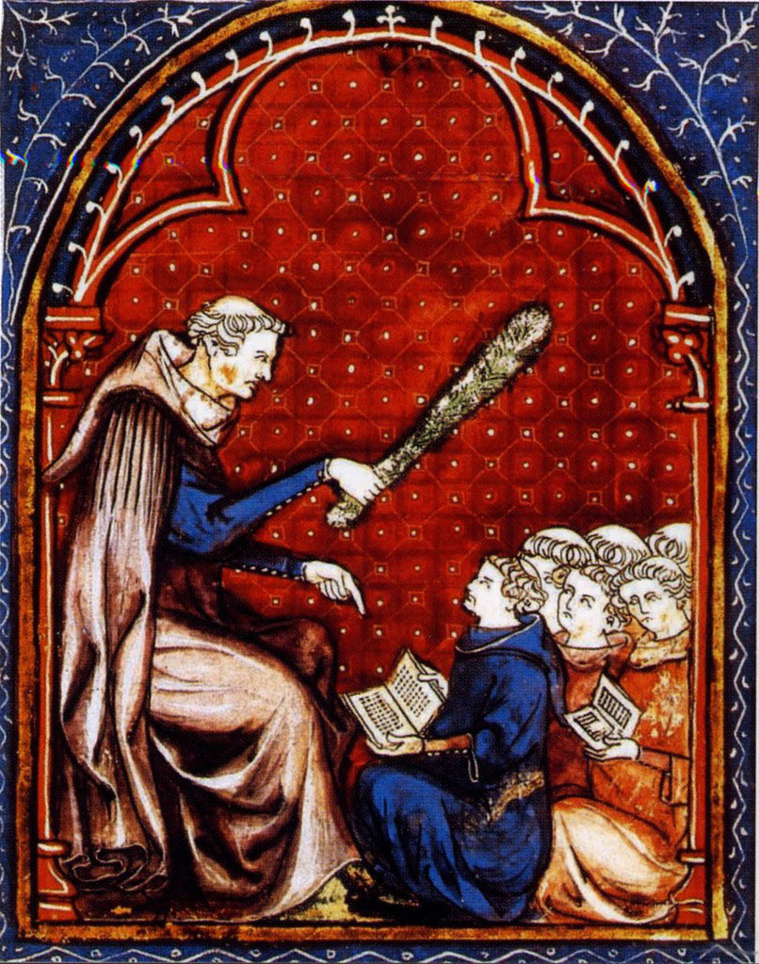
Au départ était la pédagogie des bons moines
Qui bene amat, bene castigat

Slide 9
L’examen : contrôler sans châtier
Du XVIe au XIXe, évolution du régime des punitions :
  Rupture entre châtier et punir s’accélère fin XVIIIe-Début XIXe
  Substitution de peines psychologiques aux cruauté corporelles
  Mais longue période de transition
Corollaire des sanctions est la récompense :
  Bilan sanctions-récompenses devient possible = palmarès individuel
« L’examen combine les techniques de la hiérarchie qui surveille et celle de la sanction qui normalise » M. Foucault, ibid, p. 187

Slide 10
Evolution des punitions
4 grandes formes :
Note bene : les indications de période n’excluent pas un maintien postérieur
Une constante : fréquence, brutalité, rigueur des punitions
Types de punitions | Procédés | Périodes | Objectifs
Punition-expiation | Douleur | MA-XVIIe | Guérison d’un mal par le mal
Punition-signe | Déshonneur | XVII/XVIIIe | Dissuasion
Punition-exercice | Pensum | XIXe | Dressage
Punition-bannissement | Exclusion | XXe | Ejecter le corps quand l’esprit devient hors contrôle

Slide 11
Bilan, classement et sélection
A partir du XVIIe, système du rang distingue les individus :
  Distinction bons et mauvais élèves devient possible
  Procédé du classement vient des Ecoles militaires
  Repris par Ecoles chrétiennes et Jésuites
Punition vise plus à normaliser qu’à réprimer
En réalité, cohabitent 2 grandes méthodes :
  Religieux : compétition chez les Jésuites/Économie de points (donnés/ôtés) dans les Ecoles chrétiennes
  Petites écoles laïques : contrat visant la maîtrise de compétences (ex : lecture)

Slide 12
La rupture des XVII-XVIIIe siècles
L’abandon (progressif) des châtiments corporels généralisés et cruels
Le remplacement par l’évaluation et l’émulation
Corollaire : la mise en comparaison et en compétition relative entre les élèves et non pas absolue par rapport à la maîtrise de compétences

Slide 13
B Les trois systèmes d’éducation de l’Ancien Régime
La formation des élites par les institutions religieuses
  Les collèges des Jésuites
  Les écoles des Frères des écoles Chrétiennes
L’école du peuple
  Les petites écoles laïques

Slide 14
Zoom 1 : les Jésuites et la compétition

Slide 15
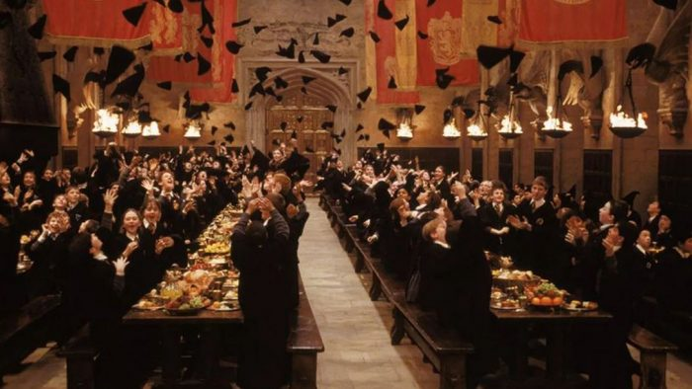
Inducteur : Harry Potter à l’école des Jésuites ?
Epilogue du second opus : Harry Potter et la chambre des secrets
https://www.youtube.com/watch?v=fxjKOuhDNZM
2’24’’
https://www.youtube.com/watch?v=-yYOxDVGDCw
6’43’’

Slide 16
Zoom 1 : les Jésuites et la compétition
XVIe : remplacement des châtiments corporels par :
  Renforcement de la surveillance (préfets) et mise en compétition
  Nota bene : familles aristocratiques supportent mal humiliations corporelles
Élèves classés en 6 catégories : d’excellents à insuffisants (renvoyés)
Compétitions à tous les niveaux :
  2 camps (Grecs et Troyens)
  À l’intérieur de chaque camps et entre élèves (vis-à-vis)
  Classement constant sur chaque devoir

Slide 17
Résultats
Chez les Jésuites, le professeur ne note pas, il classe
Valeur de l’élève est relative / aux autres
  Formule de cumul de points et de pertes par punitions
Publicité : rituel social du palmarès légitime et ancre le processus
=> Un champ de bataille social

Slide 18
Zoom 2 : les Ecoles chrétiennes
1680 : Jean-Baptiste de la Salle crée l’Institut des Frères des Ecoles chrétiennes
Répartition selon la maîtrise des niveaux scolaires (=compétences) :
  Commençants / Médiocres / Avancés et parfaits
  Indépendant de l’âge ou du nombre d’années de scolarisation
  Progression personnelle dans un parcours d’apprentissage
=> Pas un classement relatif mais absolu selon la maîtrise des apprentissages

Slide 19
Zoom 3 : les Petites écoles laïques
Très développées dans le monde germanique et protestant
Explique la révolution de l’apprentissage généralisée de l’alphabétisation
  Cf. Emmanuel Todd
Conditions :
  Contexte du contrat, objectif de maîtrise, méthode individuelle

Slide 20
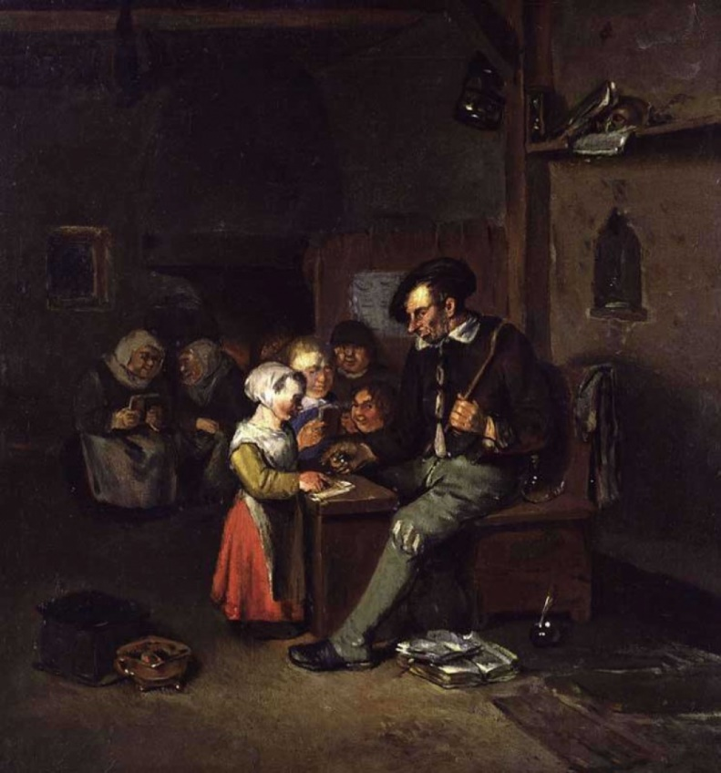
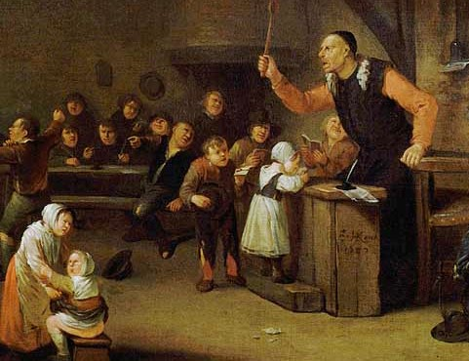
Zoom 3 : grandeur et limites de la méthode des petites écoles
Un topos de la scène de genre du XVIIe siècle
Egbert van Heemskerck le Jeune, La petite école, circa 1670, et Le maître d’école, 1687
Une pédagogie ingérable : pourquoi ?

Slide 21
Zoom 3 : grandeur et limites des petites écoles laïques
Egbert van Heemskerck le Jeune, La petite école, circa 1670 et Le maître d’école, 1687
Explicitation : contrat, pauvreté, compétences, individualisation et … CHAHUT

Slide 22
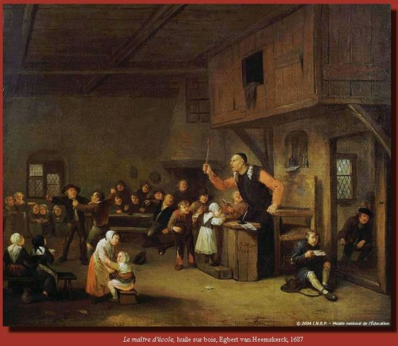

Slide 27
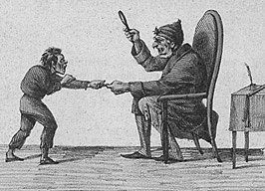
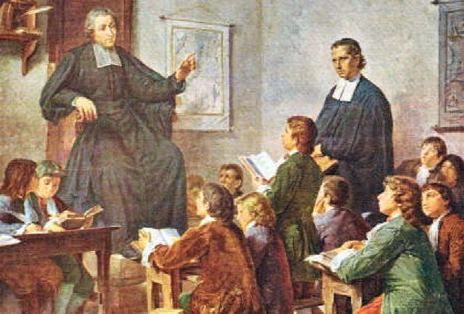
Mise en comparaison de deux poncifs
Par delà les évolutions persistances des représentations et des enjeux

Slide 28

C Un système de compétition
Alimenté par la rivalité bourgeoisie/aristocratie
Le système religieux d’éducation des élites :
  Refus des punitions humiliantes
  Distinguer les meilleurs et non les privilégiés
Aboutissement : tri
=> Principe du classement substitué aux pénitence-châtiments corporels

Slide 29
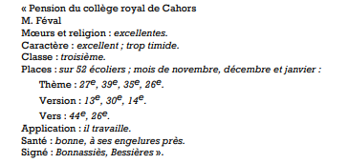
L’enjeu : classer à n’importe quel prix
Fiche d’élève, collège de Cahors, vers 1780
Source : Bugnard, 2004

Slide 30
Le résultat : classer à n’importe quel prix
Fiche d’élève, collège de Cahors, vers 1780
Source : Bugnard, 2004
- Comparaison entre élève devient une fin en soi
- Aucune référence à des acquis
- Palmarès public
- Elément de la distinction sociale

Slide 31
Le résultat : classer à n’importe quel prix
Fiche d’élève, collège de Cahors, vers 1780
Source : Bugnard, 2004
- Nota bene : la simplification et la normalisation des commentaires est liée à l’augmentation des effectifs (Maulini, 1996)

Slide 32
II L’invention de la note : une remédiation
La boule avant la note
L’origine de la note : concours et Grandes écoles
L’adoption généralisée par la République

Slide 33
A Tu as la boule ?
La boule avant la note
Baccalauréat :
  1808 : création
  Contexte : en 1809 31 bacheliers ont passé une unique épreuve orale en latin
  1830 : 1er écrit = filtre pour l’oral
Notation par un système de couleurs depuis le départ :
  Boule rouge : favorable / Noire : refusé / Blanche : abstention
=> Pas de note, pas de moyenne, pas de mention

Slide 34
Des facteurs d’évolution
1833 : Loi Guizot développe l’enseignement primaire
  Pas de note ni de classement
  1866 : création sur CEP (Certificat)
    Seuls les meilleurs élèves sont présentés par l’instituteur pour le Certificat (CEP)
  Conditions variables et aléatoires d’obtention selon les lieux
Après la loi Falloux (1850), les établissements privés religieux assouplissent leurs conditions d’accès et de passage (enjeux financiers)
2 systèmes : classement uniquement dans collèges-lycées synonymes d’excellence/pas de notes ni classement dans le primaire «public»

Slide 35
L’impact de la révolution et de l’exigence méritocratique
Refus privilèges, fin vénalité des charges, reconnaissance compétences
Etat modèle et garant de justice sociale
Nouveau rôle et responsabilité des institutions éducatives

Slide 36

B L’origine de la note : la recherche d’équité dans les concours
Ecole de marine : apparition du concours vers 1780/Numerus clausus
  Le mathématicien Gaspard Monge en est l’examinateur
  Il met au point un barème personnel de lettres de A à G
  Appliqué dans les trois ports où se passe l’examen/concours
  => Origine d’une nouvelle méthode d’évaluation
Ponts et chaussées : création en 1747 avec 16 concours
  Principe de classement relatif
  mais avec une évaluation sommative chiffrée (« les degrés d’instruction »)
Polytechnique : concours ouverts en 1795 dans 22 villes avec des jurys différents
  Problème des variations des critères et essor des contestations (enjeux individuels et sociaux)
  1852 : instauration d’une note sur 20 (adoptée en interne depuis 1808) par souci d’équité
  Adoptée ensuite dans les classes préparatoires
  => Passage de l’arbitraire de la sentence (le jugement) à l’évaluation par la mesure (la notation)

Slide 37
C XIXe s : l’Etat se rallie au système compétitif
Contexte de rivalité sociale et de besoin de qualifications
  Double objectif : les masses et dégager les élites
L’Etat reprend pour les masses le système religieux d’éducation des élites :
  Contrôle, compétition, distinction
  Enjeu méritocratique : les meilleurs et non les privilégiés
  Implique sélection et élimination
Evaluation, classement, notation deviennent synonymes ET POSITIFS
=> Principe du classement-notes devient un repère républicain

Slide 38
L’adoption généralisée par la République
1890 : l’année clé
Instauration par arrêté ministériel de la notation sur 20 dans les collèges et lycée (5 juillet) et au baccalauréat (8 août)
Notation sur 10 dans les écoles primaires
Vu comme un progrès pour corriger les abus de l’émulation
=> Espoir d’évaluer la place de l’élève sur une échelle universelle et non dans une classe particulière

Slide 39
Une question philosophique
Qu’est-ce que réussir si personne n’échoue ?

Slide 40
Par delà la note, la question des examens et concours
La nécessaire sélection :
  L’examen lié au besoin de compétences et à montée des exigences professionnelles avec la RI
  Le concours répond aux mêmes considérations dans un contexte de limitation des postes (double pression à la sélection : compétence et rareté)
La notation ne crée par le tri, elle en découle par besoin d’un instrument de mesure universel et objectivé
Sa généralisation dans l’enseignement tire son origine de son adoption dans les concours et examens
=> Le péché originel réside dans ce glissement de la sélection (nécessaire) pour les examens/concours vers les apprentissages (et la généralisation d’une logique de compétition, nécessitant du classement et produisant de l’exclusion)

Slide 41
L’impact de l’essor des effectifs
Maulini (1996) insiste sur l’importance des effectifs dans l’évolution des méthodes d’évaluation : cf. Les fiches des Jésuites
Ainsi, la République fait face à une demande accrue de main d’œuvre formée et accroit l’offre de scolarisation :
  Les classes montent donc en effectif alors que les maîtres sont également chargé de former les esprits républicains
  Chaque maître doit prendre en charge plus d’élèves avec plus de choses à transmettre
  Il faut regrouper les enfants par niveau pour rendre l’enseignement plus efficace
=> L’optimisation des ressources éducatives et la volonté de former les élites conditionnent la pratique de l’évaluation orientée vers l’étiquetage et le tri

Slide 42
III Une critique précoce de la note
Les attaques contre la note ne date pas de l’arrivée de la «pédagogie moderne » et des suites de mai 68
Certains reproches portant sur la note concernent en réalité des aspects plus globaux relevant de l’enseignement en général

Slide 43

A Des critiques immédiates
1887 : l’inspecteur gal Félix Pécaut dénonce la notation sur 20 subtilement subdivisée pour distinguer les élites (in Buisson, Dictionnaire de pédagogie)
  Notation en 20 points pour enregistrer la progression des élèves ou pour pouvoir les classer ?
Alfred Binet (1894 : directeur du Laboratoire de psychologie physiologique de la Sorbonne ; 1905 ; Laboratoire de pédagogie expérimentale) critique l’évaluation des élèves à l’école :
  Épreuves arbitraires / difficultés non dosées rigoureusement
  Confusion autour de ce qui est évalué
1911 : F. Buisson dénonce des divergences d’appréciation considérables et préjudiciables selon les examinateurs dans la notation du CEP

Slide 44
B docimologie et dénonciation de la note
Héritage de Binet et d’Edouard Toulouse (qui forme Pieron et Laugier)
1922 : Henri Piéron, sa femme Mathilde P. et Henri Laugier, fondent la docimologie en France sur une base critique
Forgent le mot de docimologie : science des examens (organisation, contenus, méthodes de correction, comportement des acteurs)
Part de la psychologie expérimentale
Dénoncent les biais de la correction et de la notation
Limites : ne proposent pas de remédiation

Slide 45
C L’évaluation n’est pas la note, et la note n’est pas l’évaluation
Mesures expérimentales dès les 1930’:
  1931 : enquête de la fondation Carnegie
  100 copies dans 6 disciplines analysées pour la France par Laugier, Pieron, Toulouse, Weinberg
  30% des candidats peuvent être reçus ou ajournés selon les examinateurs
Pour une démonstration expérimentale contemporaine des biais de notations dans les examens, voir :
  Bruno Suchaut, «La loterie des notes au bac», Institut de recherche sur l'éducation, 2008

Slide 46

Point vocabulaire : les biais bien connus de la notation
Coefficient subjectif : usage ou pas de toute l’échelle de notation
Effet pygmalion : biais dû aux aprioris du correcteur (identification, etc.)
Effet de halo : notation influencée par des critères extra-scolaires (apparences, accent, etc.)
Effet de stéréotypie ou d’inertie : l’élève vu comme brillant est surévalué, et inversement
Effet de contraste ou d’ancrage : note < si correction après une bonne copie et inversement
Effet Rosenthal ou effet œdipien de prédiction : l’élève fait ce qu’il pense qu’on attend de lui
Constante macabre : notation en courbe de Gauss qui écrase les résultats et crée toujours des mauvais élèves, produisant une sélection relative
Effet Posthumus ou sélection relative : classement qui dépend du niveau de la classe
≠ Sélection absolue reposant sur l’évaluation des compétences requises

Slide 47
Rendre à la note…
BIAIS | INTERACTION PSYCHOLOGIQUE | DU A L’EVALUATION CLASSEMENT | DU A LA CORRECTION | DU A LA NOTE PROPREMENT DITE
Coefficient subjectif |  |  | XX | Accentué avec la note sur 20
Effet pygmalion & Effet de halo : | XXX |  |  | Idem
Effet de stéréotypie ou d’inertie |  | XXX | XXX | Idem
Effet de contraste ou d’ancrage |  |  | XXX | Idem
Effet Rosenthal ou œdipien de prédiction | XXX |  |  | Idem
Constante macabre |  | XXX |  | Idem
Effet Posthumus ou sélection relative |  | XXX |  | Idem

Slide 48
La note : un catalyseur
BIAIS | INTERACTION PSYCHOLOGIQUE | DU A L’EVALUATION CLASSEMENT | DU A LA CORRECTION | DU A LA NOTE PROPREMENT DITE
Coefficient subjectif |  |  | XX | Accentué avec la note sur 20
Effet pygmalion & Effet de halo : | XXX |  |  | Idem
Effet de stéréotypie ou d’inertie |  | XXX | XXX | Idem
Effet de contraste ou d’ancrage |  |  | XXX | Idem
Effet Rosenthal ou œdipien de prédiction | XXX |  |  | Idem
Constante macabre |  | XXX |  | Idem
Effet Posthumus ou sélection relative |  | XXX |  | Idem

Slide 49
Conclusion
Réévaluer les origines de la notation
Distinguer les biais liés à la note et ceux liés au classement-sélection
Noter l’ancienneté des critiques envers la notation

Slide 50

En Résumé
La dénonciation au XVIe des punitions corporelles entraîne la recherche de nouvelles motivations pédagogiques
Les solutions distinguent les Jésuites (émulation par la mise en compétition) et les Ecoles Chrétiennes (récompense-punitions par points/réussite)
La méthode individuelle et par objectif des petites écoles laïques est alors synonyme d’échec et de souffrances pédagogiques
L’adoption de la notation répond à un souci de justice partie des Grandes écoles d’ingénieurs dans la foulée de la Révolution française
Sa généralisation sous la IIIe République reprend les systèmes de formation des élites par les institutions religieuses dans un contexte d’alourdissement du travail avec la massification de l’enseignement mais se trouve rapidement dénoncée

Slide 51
Enseignements
Le principe du classement et de la compétition est antérieur à la note
La notation a été adoptée dans un souci d’objectivité et d’équité
Elle apportait aussi une réponse à la surcharge précoce des classes
Elle était synonyme d’enseignement d’excellence
Ses limites ont été connues dès son adoption dans l’école républicaine

Slide 52
Nota bene : la barémisation baisse les notes
L’application d’un barème entraine une baisse des notes
Et accentue les écarts entre correcteurs (certains appliquent peu, pas ou mal le barème)
Enquête de l’IREM, Rennes, 1975 , toujours citée dans les études de docimologie
https://www.univ-reims.fr/minisite_81/media-files/22249/evaluation-docimologie-orientation-taxonomie.pdf

Slide 53
Bibliographie

Slide 54
Trois références essentielles
Un article de synthèse récent : Jean-Yves Séguy, « 1937-1966 : penser et organiser les parcours des élèves, entre sélection et orientation », In Administration et éducation, n° 171, septembre 2021
Une mise en perspective historique : Pierre Merle, « L’école française et l’invention de la note. Un éclairage historique sur les polémiques contemporaines », Revue française de pédagogie, n°193, oct-nov-déc 2015
Une étude de cas expérimentale : Bruno Suchaut, «La loterie des notes au bac », Institut de recherche sur l'éducation, 2008, https://halshs.archives-ouvertes.fr/halshs-00260958v2/document

Slide 55
Pour aller plus loin
« L’école d’autrefois », Dossier pédagogique de l’exposition, Musée national de l’Education de Rouen, 2018
Véronique Castagnet‑Lars, « La Ratio studiorum de 1599 et la normalisation de la figure du contestataire au sein des collèges de la Compagnie de Jésus », Les Cahiers de Framespa, n°32, 2019
Pierre-Philippe Bugnard, « La note, invention des Temps modernes », Université de Fribourg, 2004
Jérôme Martin, « Aux origines de la « science des examens » (1920-1940) », Histoire de l’éducation, n°94, 2002, pp. 177-199.
Olivier Maulini, « Qui a eu cette idée folle, un jour d'inventer [les notes à] l'école ? », 1996, Université de Genève, https://archive-ouverte.unige.ch/unige:41444

